Slide 1
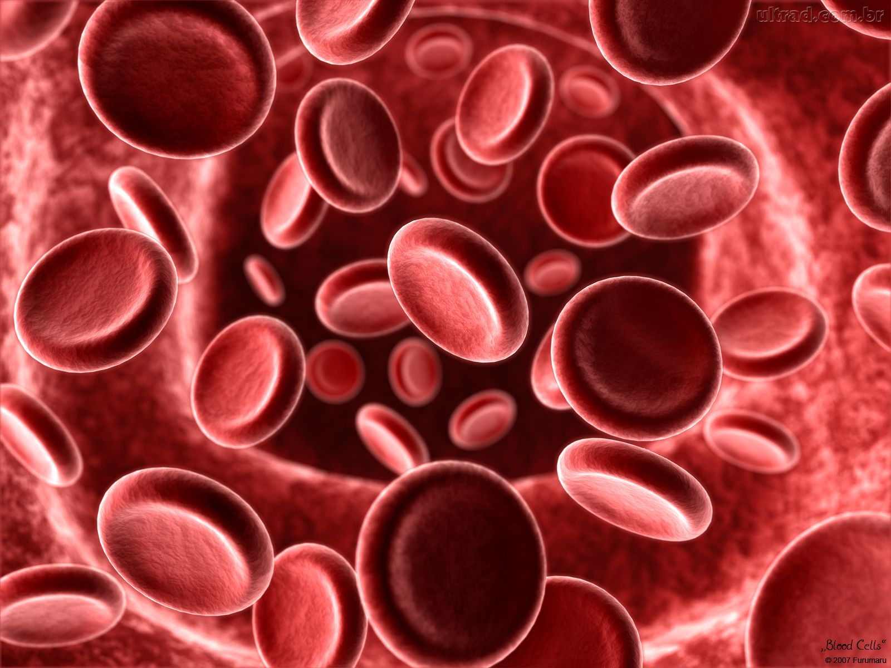

Liga Acadêmica de Patologia
Clínica e Imagem
Visão Geral
CIRCULAÇÃO VENOSA
e
HEMOSTASIA
Bruno Victor da Costa -4º Período
UNIPAC/FAME-JF
Setembro /2011

Slide 2
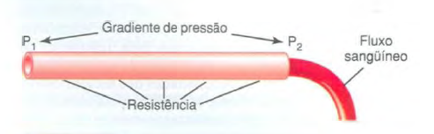
Fluxo Sanguíneo
Quantidade de Sangue/ Intervalo de Tempo
mL/min ou L/min

Slide 3
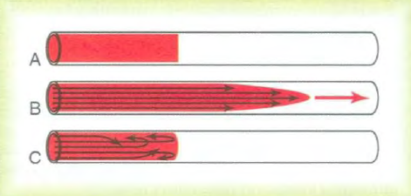
Fluxo Sanguíneo

Slide 4
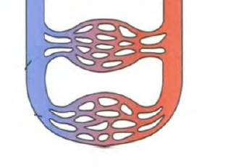
Fluxo Sanguíneo

Slide 5
Fluxo Sanguíneo Venoso
VEIAS :
Vias de passagem para o fluxo de sangue para o coração.
Complacência -> Reservatório de Sangue.

Slide 6
Fluxo Sanguíneo Venoso
Gravidade
Retorno Venoso
Bomba Musc.
Esquelética
Válvulas Venosas
Bomba
Respiratória

Slide 7
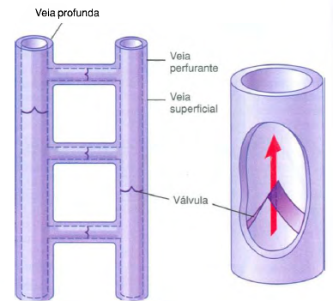
Fluxo Sanguíneo Venoso
Tríade de Virchow

Slide 8

Hemostasia
Prevenção
Sangramento
HEMOSTASIA
Correção

Slide 9

Hemostasia
Trombose
Hemorragia
PRO-COAGULANTES
ANTI-COAGULANTES

Slide 10
Lesão Endotelial
1º
VASOCONSTRIÇÃO
Fluxo Sanguíneo
Diminui hemorragia

Slide 11
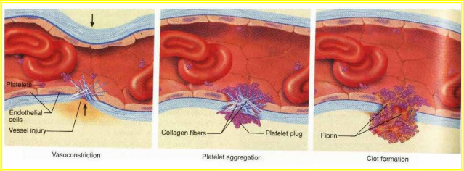
Lesão Endotelial

Slide 12
Lesão Endotelial
2º
TAMPÃO PLAQUETÁRIO
ADP
ADP
A2
A2

Slide 13
Lesão Endotelial
Pequena Lesão
Tampão
Plaquetário
Bloqueio
Perda de Sangue
Pequeno Sangramento

Slide 14
Lesão Endotelial
Grande Lesão
Tampão
Plaquetário
Coágulo
Sanguíneo
Grande Sangramento

Slide 15
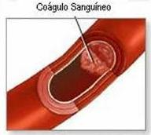
Coágulo Sanguíneo
15 a 20 seg. -> Trauma Grave
1 a 2 min. -> Trauma pequeno

Slide 16
Coágulo Sanguíneo
Ausência Lesão
Endotelial
Predomínio Ação
Anticoagulante
Sangue Fluido

Slide 17
Coágulo Sanguíneo
Lesão Endotelial
Ativação de
Pró-Coagulantes
Predomínio sobre
Anticoagulantes
Formação do
Coágulo

Slide 18
Coágulo Sanguíneo
Plaquetas
Parede Vascular
Substâncias
Ativadoras
Coagulação
Proteínas Sang.

Slide 19
Coágulo Sanguíneo
FT III
LESÃO
ENDOTELIAL
XII
CAPM
Pré-Calicreína
Calicreína
FT VIIa
FT VII
XIIa
Ativação (Ca++)
X
IXa
IX
(Ca++)
Ativação
VIIIa
VIII
Xa
Va
V
Fibrinogênio
Ativador
Protrombina
Ca++
Protrombina
Trombina
(Ca++)

Slide 20
Coágulo Sanguíneo
Monômeros
de
Fibrina
Ca++
Fibrinogênio
Fibrina
Solúvel
XIII
Fibrina
Insolúvel
Coágulo

Slide 21
Coágulo Sanguíneo
ÍONS CA++
PROMOÇÃO
ACELERAÇÃO

Slide 22
Coágulo Sanguíneo
ATIVADORES PLASMÁTICOS (XIIa , CALICREÍNA)
ATIVADORES TECIDUAIS (tPA, µPA)
Plasminogênio
Fibrinólise
Plasmina

Slide 23
Coágulo Sanguíneo
Plasmina
FIBRINA
PDF (D-dímero)

Slide 24
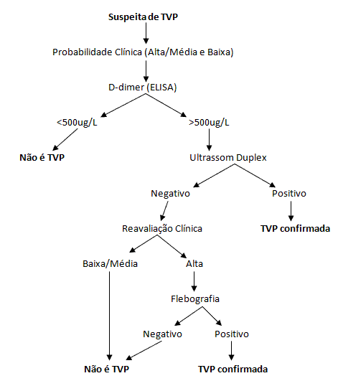
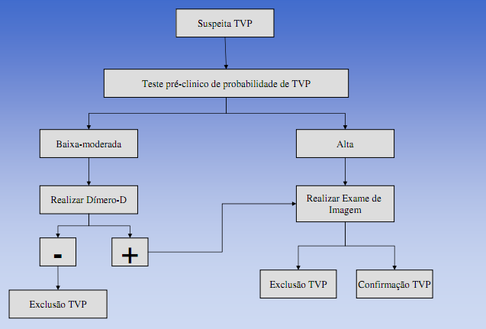
Diagnóstico Trombose Venosa

Slide 25
Diagnóstico Trombose Venosa

Slide 26
D-Dímero
Produto de Degradação da Fibrina
- Utilidade Clínica Limitada --> sujeito à interferência de situações como inflamação, trauma e cirurgia.
IMPORTANTE -> Exclusão de Doença Tromboembólica.

Slide 27
D-Dímero
D-Dímero < 500 ng/mL – EXCLUI TROMBOSE
D-Dímero > 500 ng/mL – AUMENTA SUSPEITA DE TROMBOSE.
SOLICITAÇÃO EXAMES DE IMAGEM ( CONFIRMAÇÃO DO DIAGNÓSTICO).

Slide 28
Referências Bibliográficas
1. Oliveira, CM. Notas de Aula da Disciplina Fisiologia Humana – Juiz de Fora: Faculdade de Medicina da Universidade Presidente Antônio Carlos. 2009.
2. Costa LPL, Lima VM, Costa CP. Importância do DÍMERO-D NO DIAGNÓSTICO CLÍNICO LABORATORIAL. Publicações UNIGRANRIO [periódico na internet]. 2006 [citado 2006 Jan-Jun]; 1(35). Disponível em: http://publicacoes.unigranrio.edu.br/index.php/sare/article/viewFile/322/313
3. Trombosevenosa.com.br [sitio na internet]. São Paulo. Disponível em: http://www.trombosevenosa.com.br/como-diagnosticar-trombose-venosa.php
4. Maffei FHA, Caiafa JS, Ramacciotti E, Castro AA para o Grupo de Elaboração de Normas de Orientação Clínica em Trombose Venosa Profunda da SBACV. Normas de orientação clínica para prevenção, diagnóstico e tratamento da trombose venosa profunda (revisão 2005). Salvador: SBACV; 2005. Disponível em: URL: http://www.sbacv-nac.org.br
5. Guyton AC, Hall JE. Tratado de Fisiologia Médica. 11ª ed. Ver. e atual. Rio de Janeiro: Sarvier; 2006.

Slide 29

OBRIGADO !

